Slide 1
CNNs in Practice

Slide 2
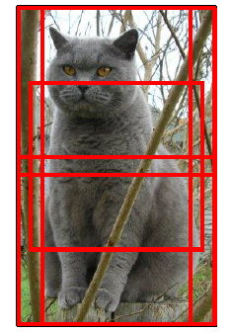
Data Augmentation
1. Horizontal flips
2. Random crops/scales
3. Color jitter -> PCA
4. Get creative!
Random mix/combinations of :
- translation
- rotation
- stretching
- shearing,
- lens distortions,
Note:
PCA 減少數據集的維度，同時保持數據集中的對變異數貢獻最大的特徵

Slide 3
Profit
能從小data盡量生成大量data
防止over fitting
配合drop out可以更加預防over fitting

Slide 4
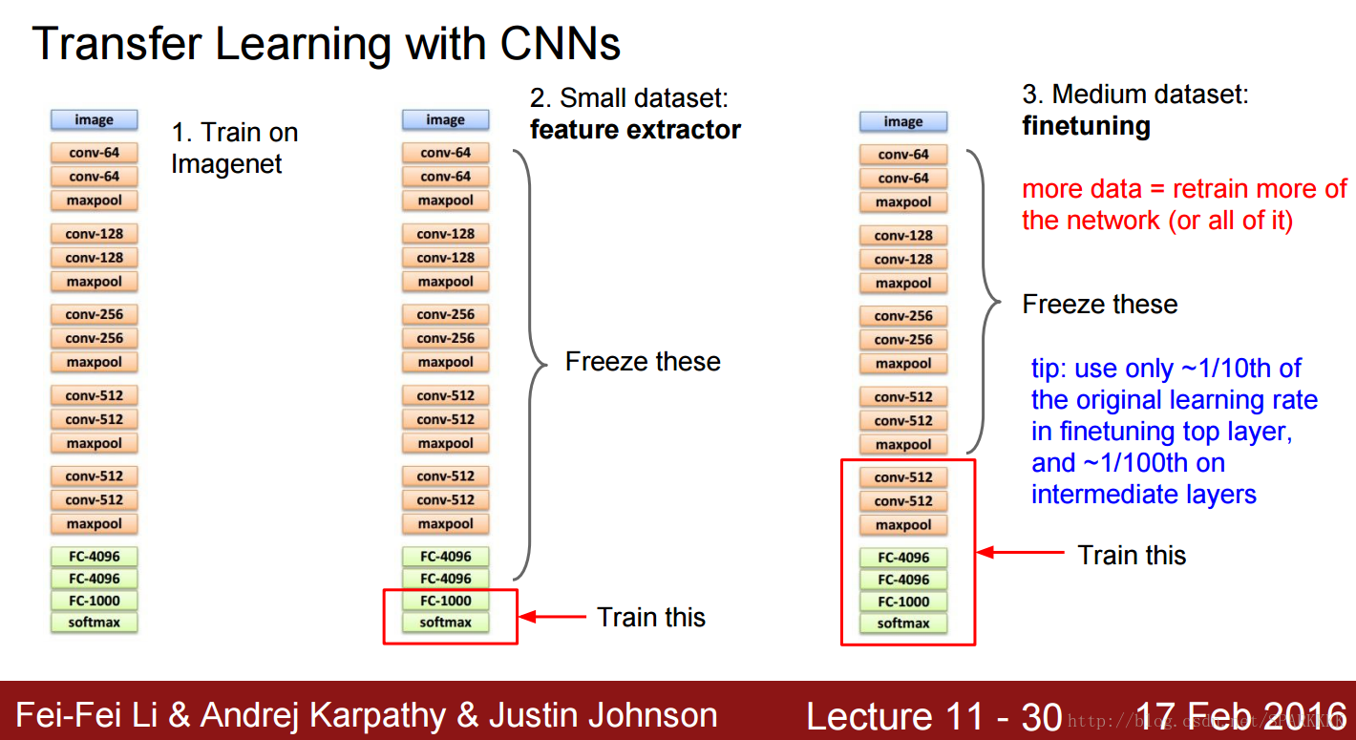
Transfer Learning

Slide 5
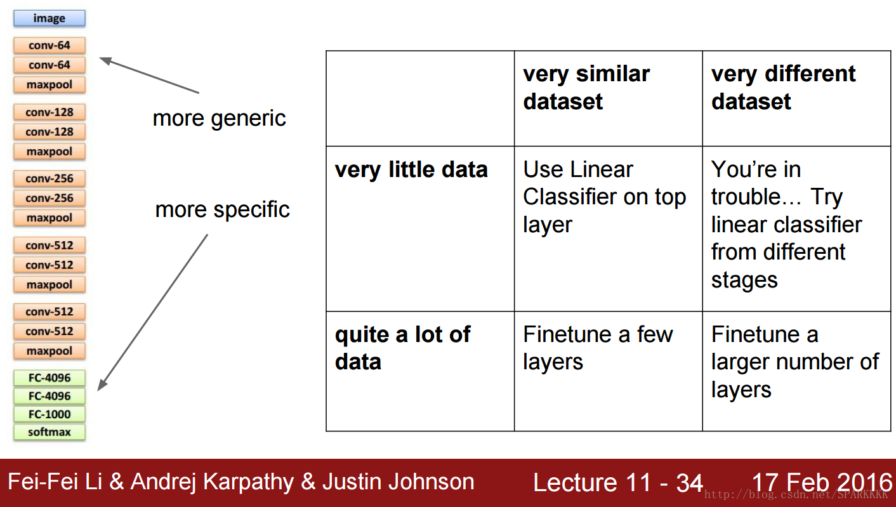

Slide 6
Profit
1.不用重新訓練自己的model，可以用別人的model來組出自己的model
2.model不用重0開始training
3.經過前人的經驗已經得到一些training tips

Slide 7
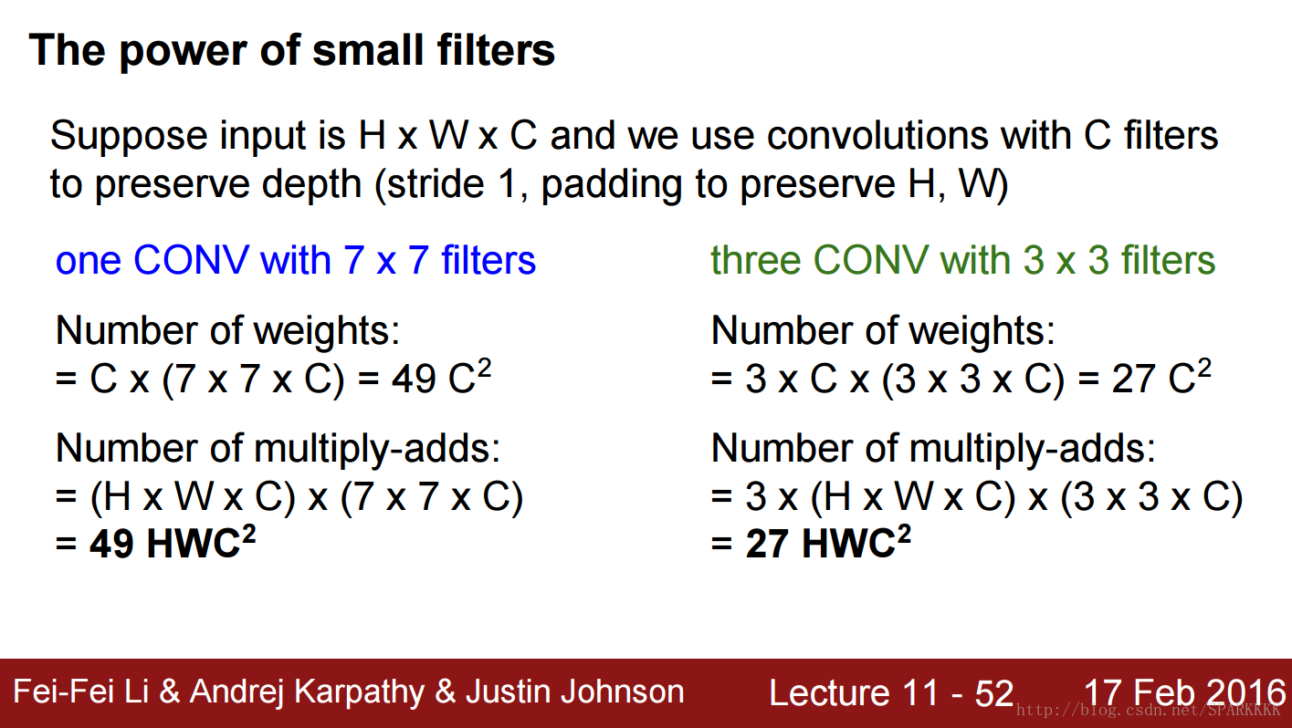
How to stack convolutions

Slide 8
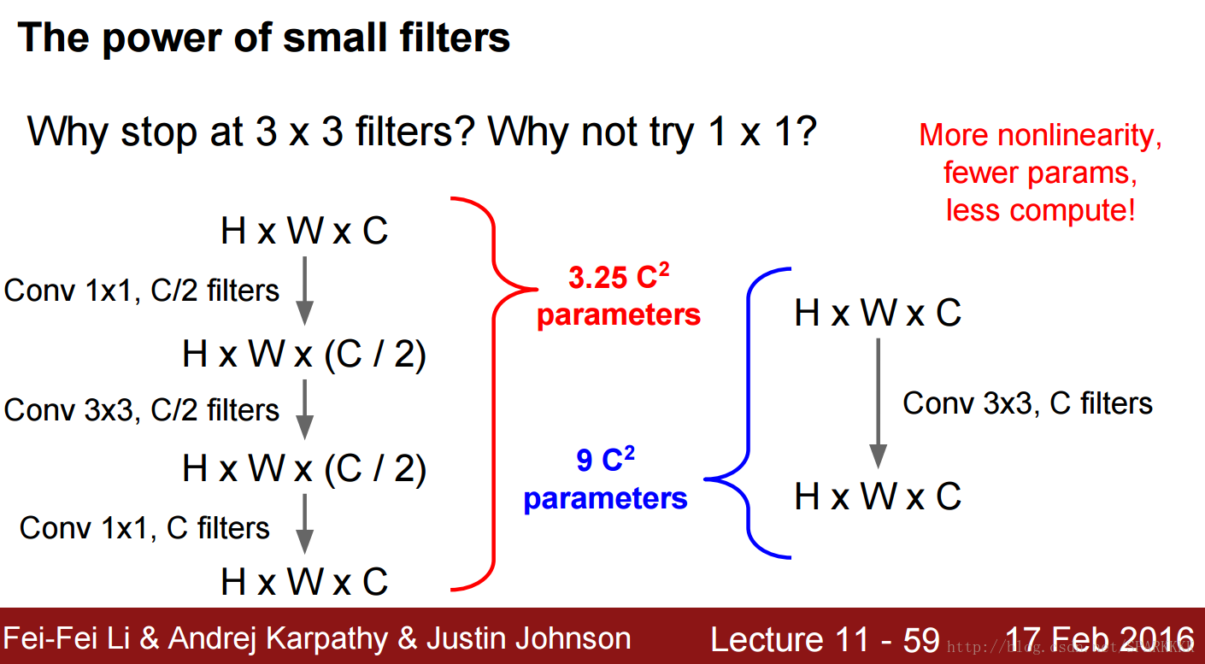

Slide 9
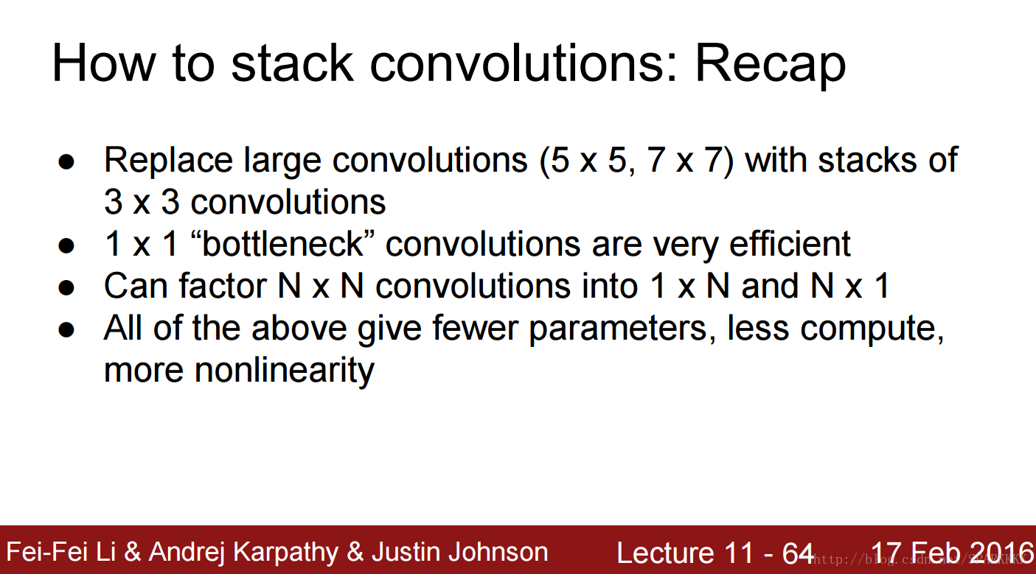

Slide 10
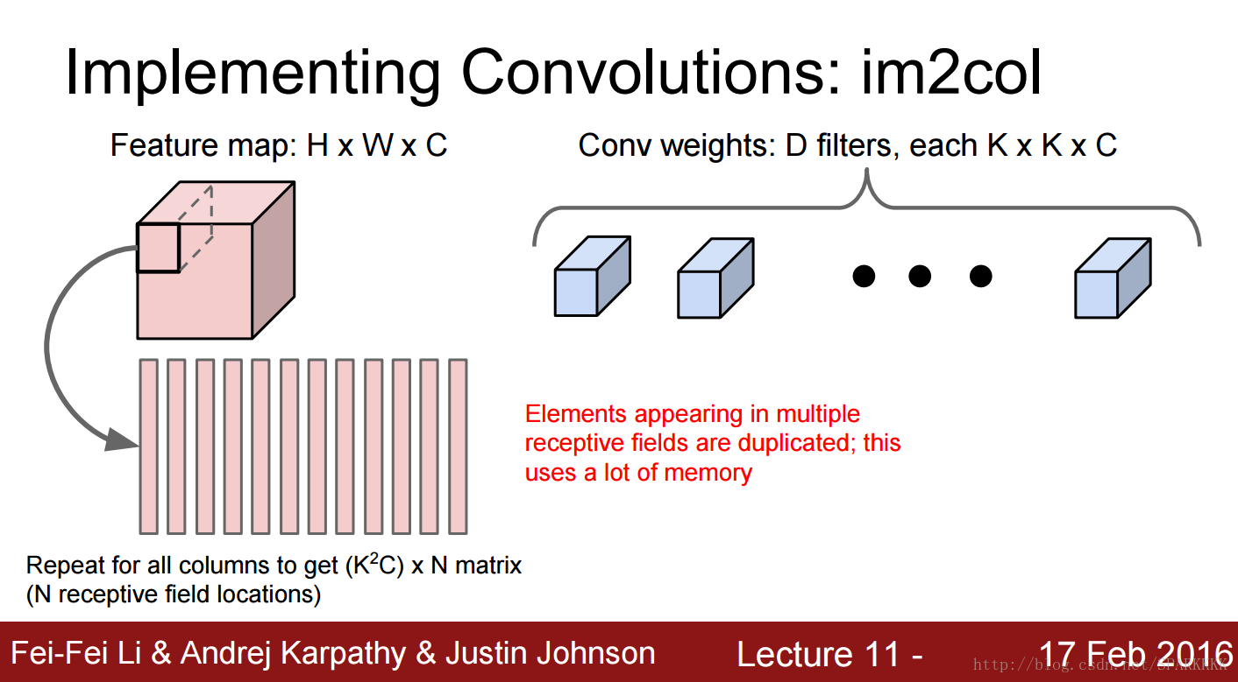
How to compute convolution
最直覺做法
不太好蠻多缺點

Slide 11
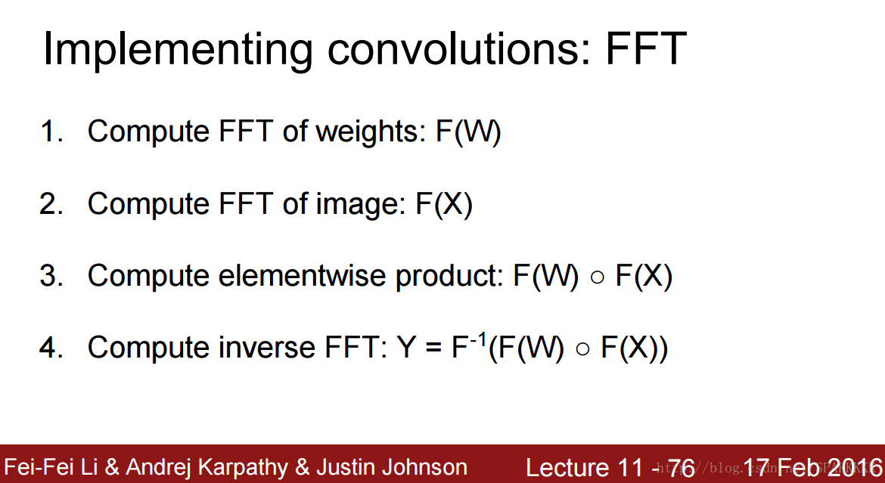
convolution theorem
缺點是無法用於過小的filter (like 3X3) 我猜因為FFT overhead太大，適用於大filter

Slide 12
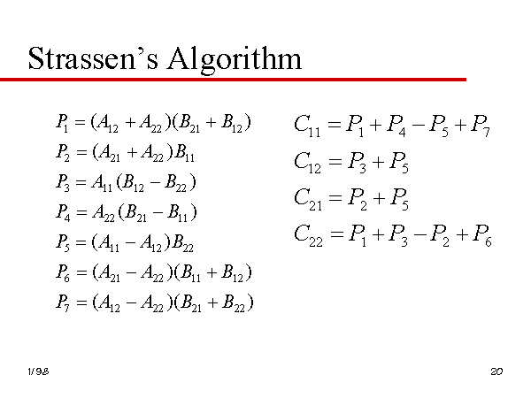
Strassen’s Algorithm

Slide 13
Other Tips
CPU有1~16個高速核心，對串行處理的比較好 GPU有很多個低速核心，對並行處理的比較好對於CPU，一個線程在讀取和預處理數據，
一個線程在發送數據給GPU 實際中會把所有的圖像預處理轉成一個很長的pixel序列，雖然會佔用很大空間，但是實際中還是會這樣做
在深度學習中一般還是用32位浮點數而不是64位，這是為了提高計算速率和可存儲的數字的數量 16位浮點數可能會更快，但是更可能會有數值精度問題

